Slide 1

Tercia in foro

Slide 2
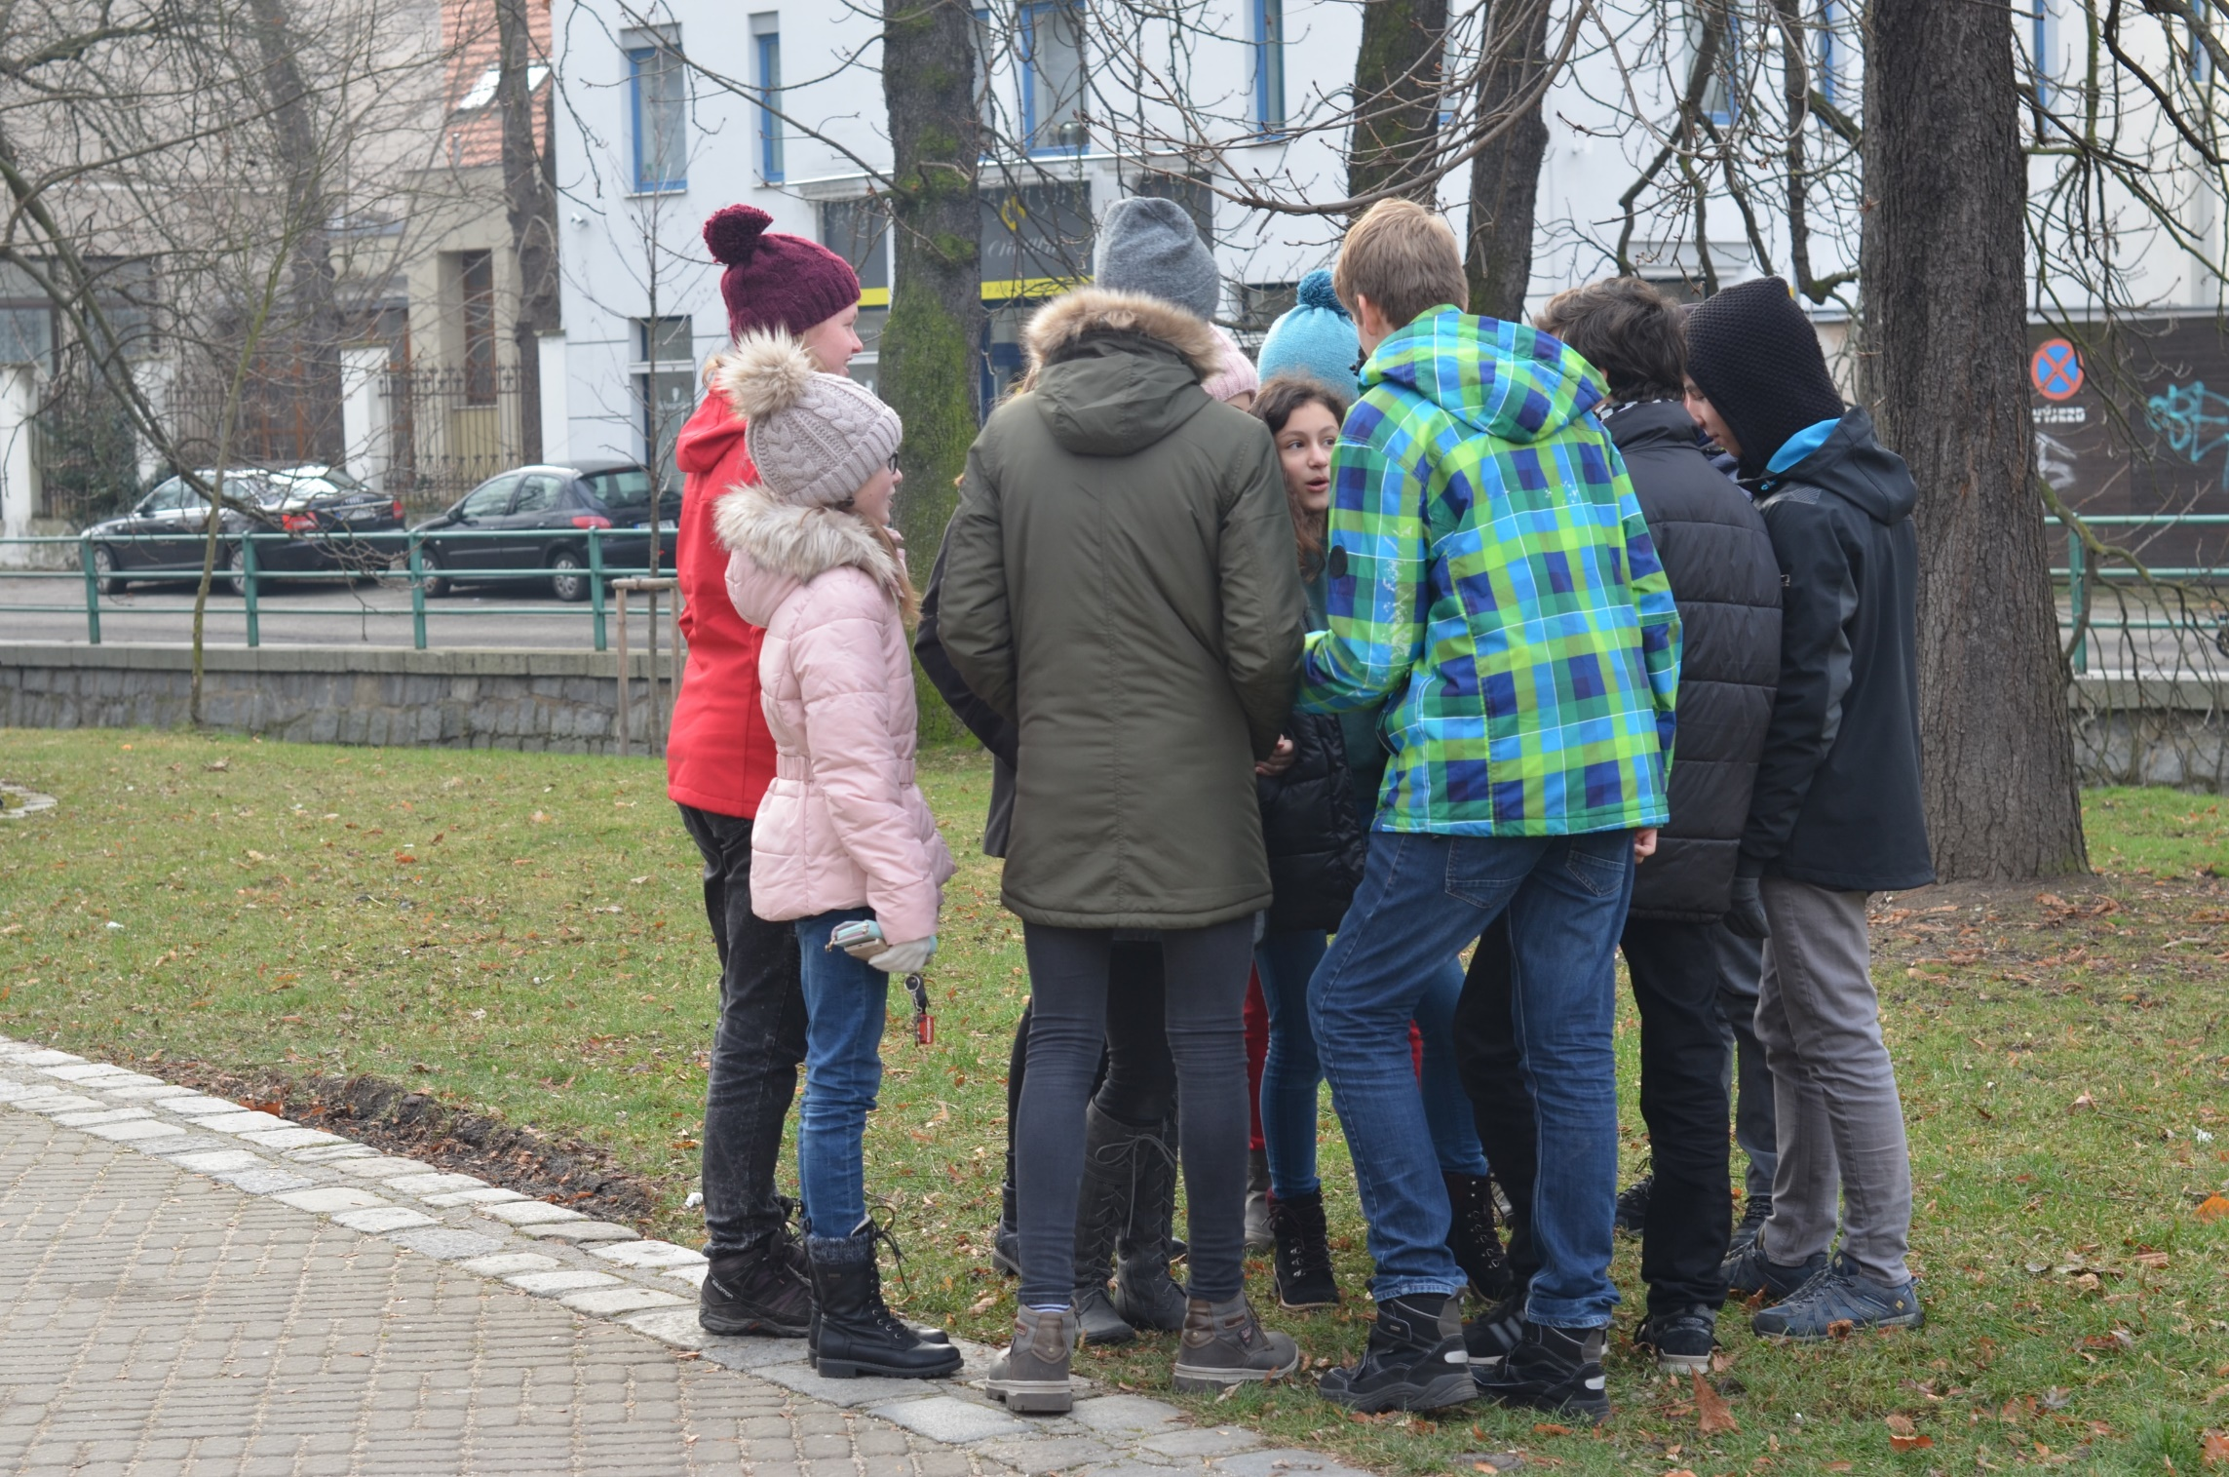
Studentes de classe tercia ibant in civitatem spectatum monumenta varia.

Slide 3
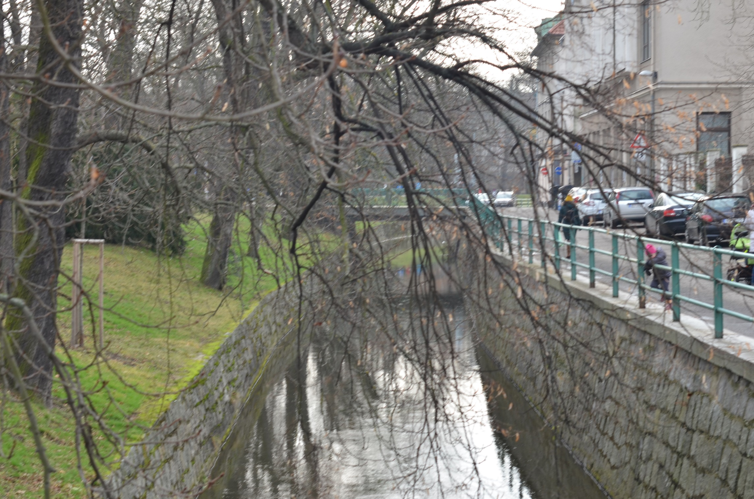
Cloaca ducebat circum moenia civitatis inter fluminis Vltava et Malše.

Slide 4
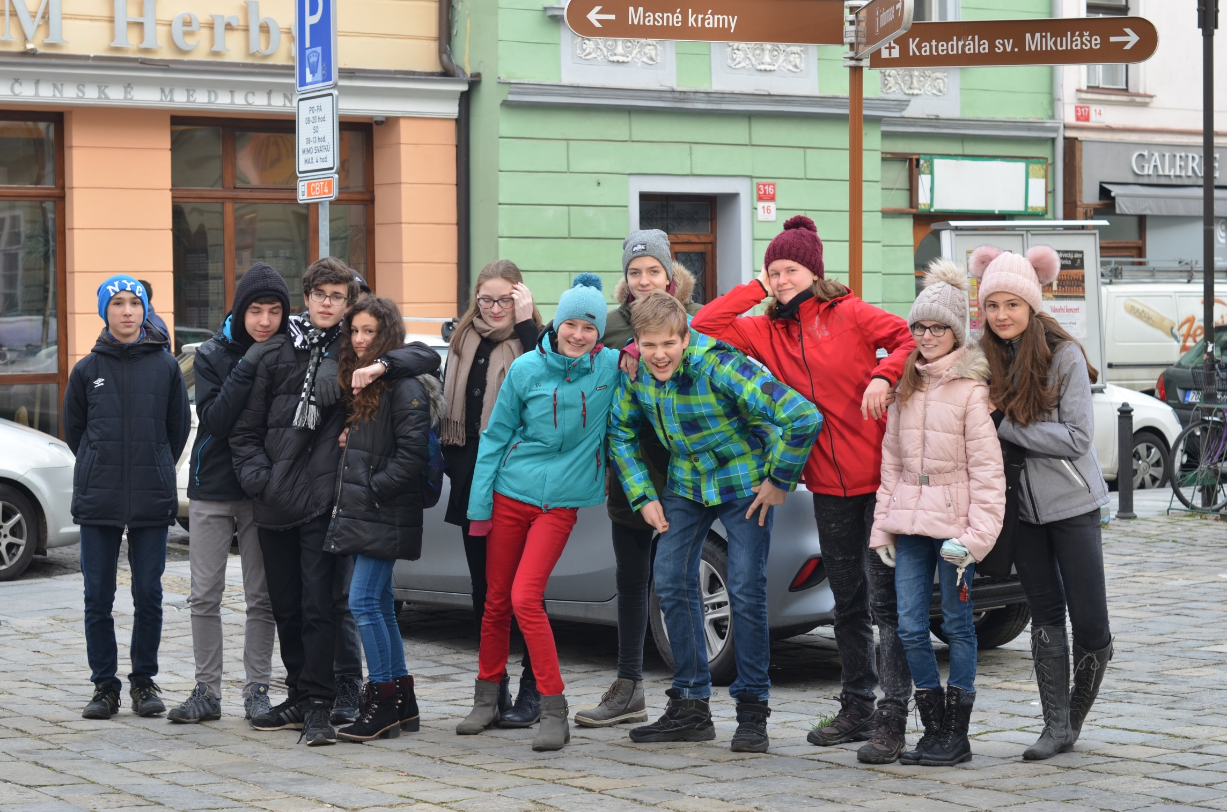
Omnes audiebant narrandum de historia Iudeorum, qui hic vivebant.

Slide 5
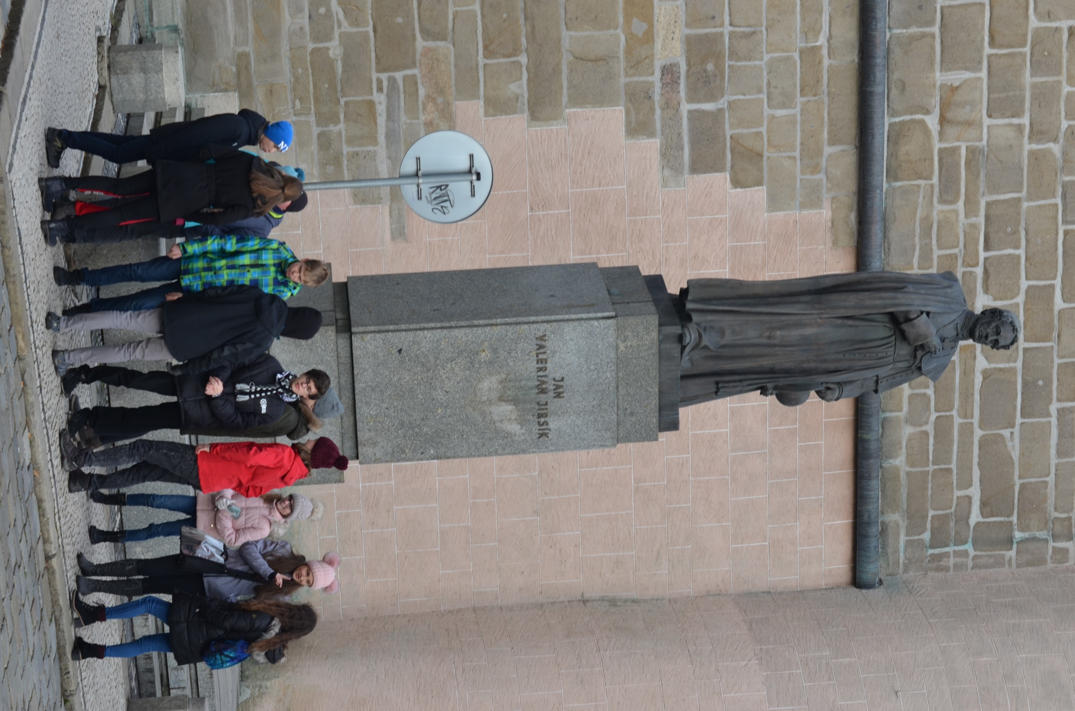
Statua episcopi
Jan Valerián Jirsík erat episcopus budwicensis
Anno MDCCCIIL locavit primum gymnasium pro studentibus Bohemis, quia in altero gymnasio loquebantur lingua Germanica

Slide 6
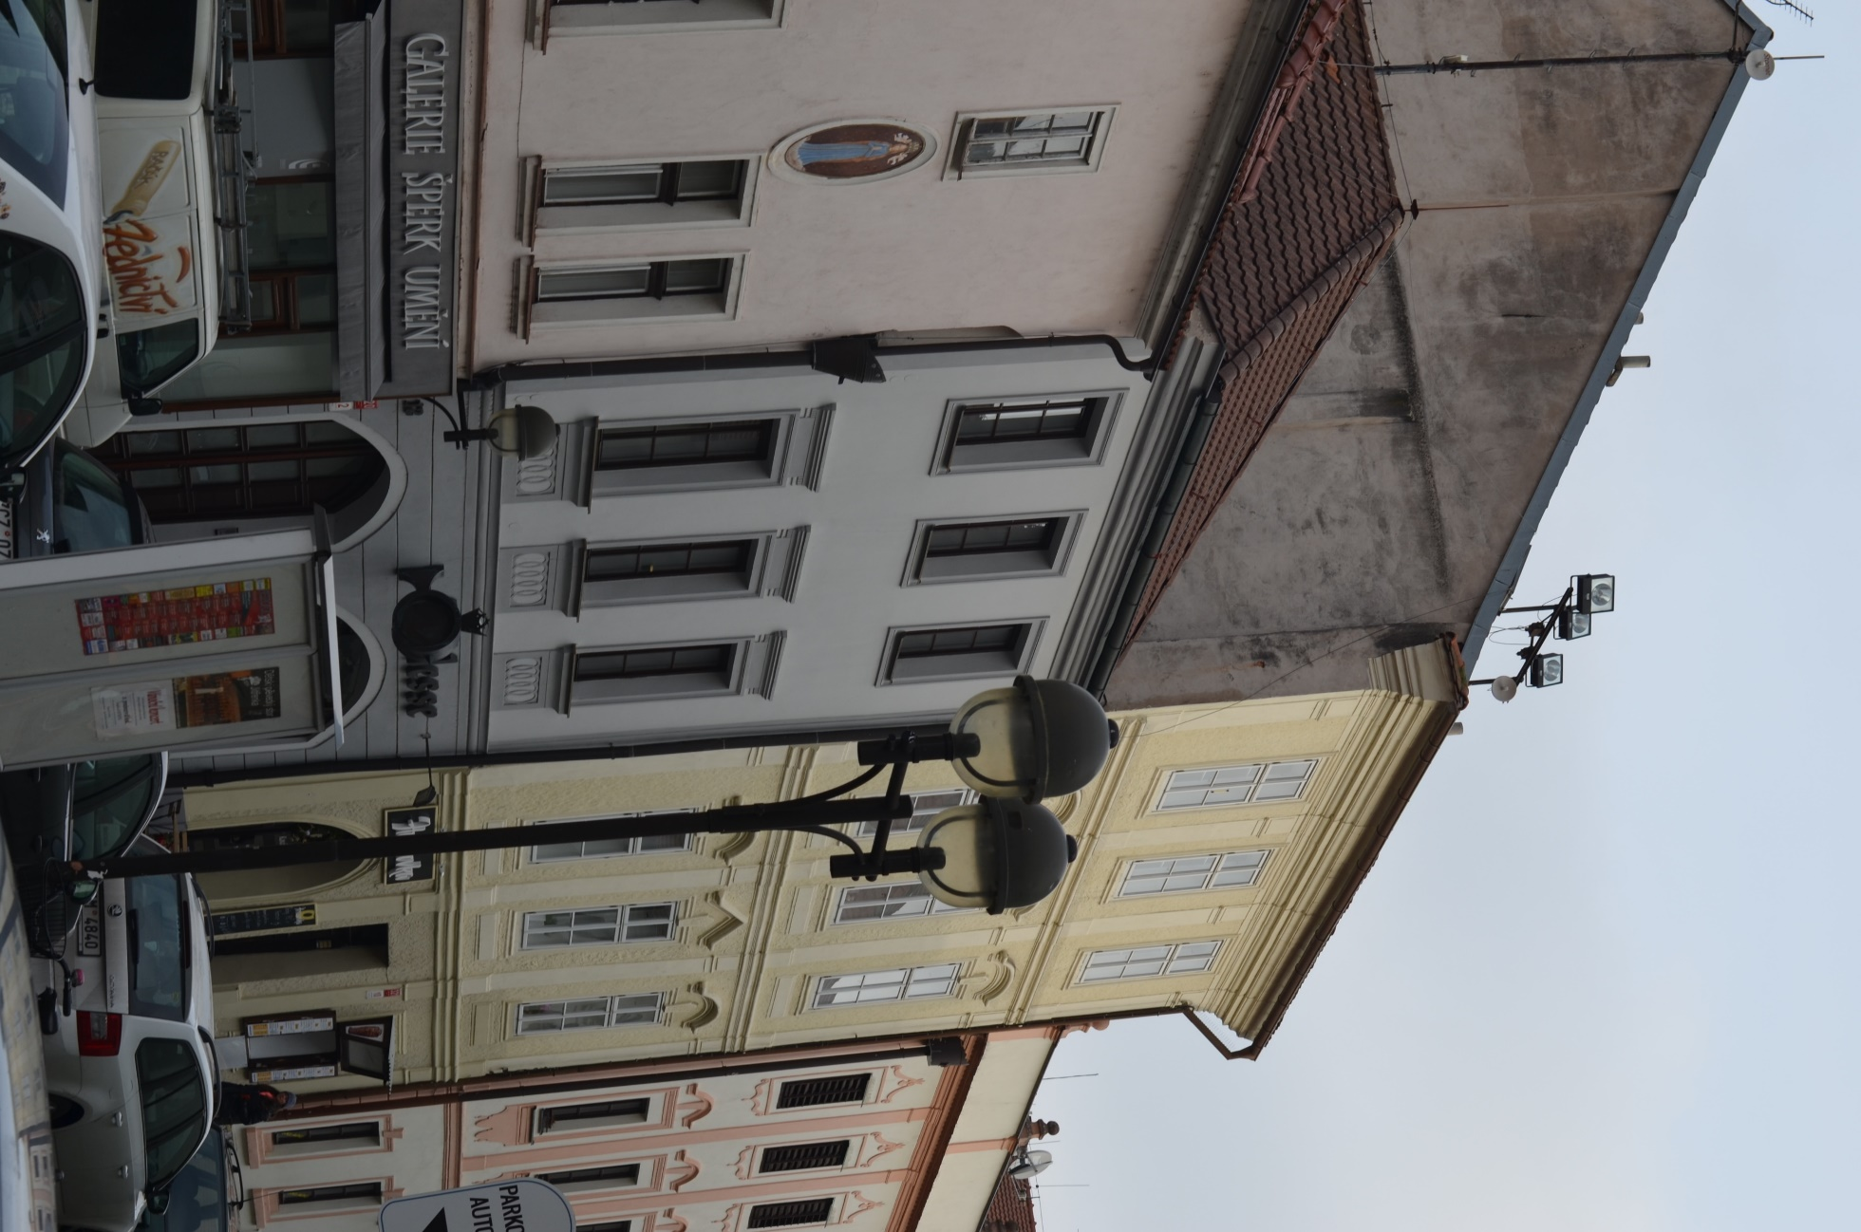
Vicus Iudeorum
In vicu illo vivebant usque ad annum MDXVII Judei.
Superscripto anno erat eorum de civitate venire, cives multos necaverunt et bona eorum tulerunt.
In civitate poterant vivere post longum tempus anno MDCCCIL

Slide 7
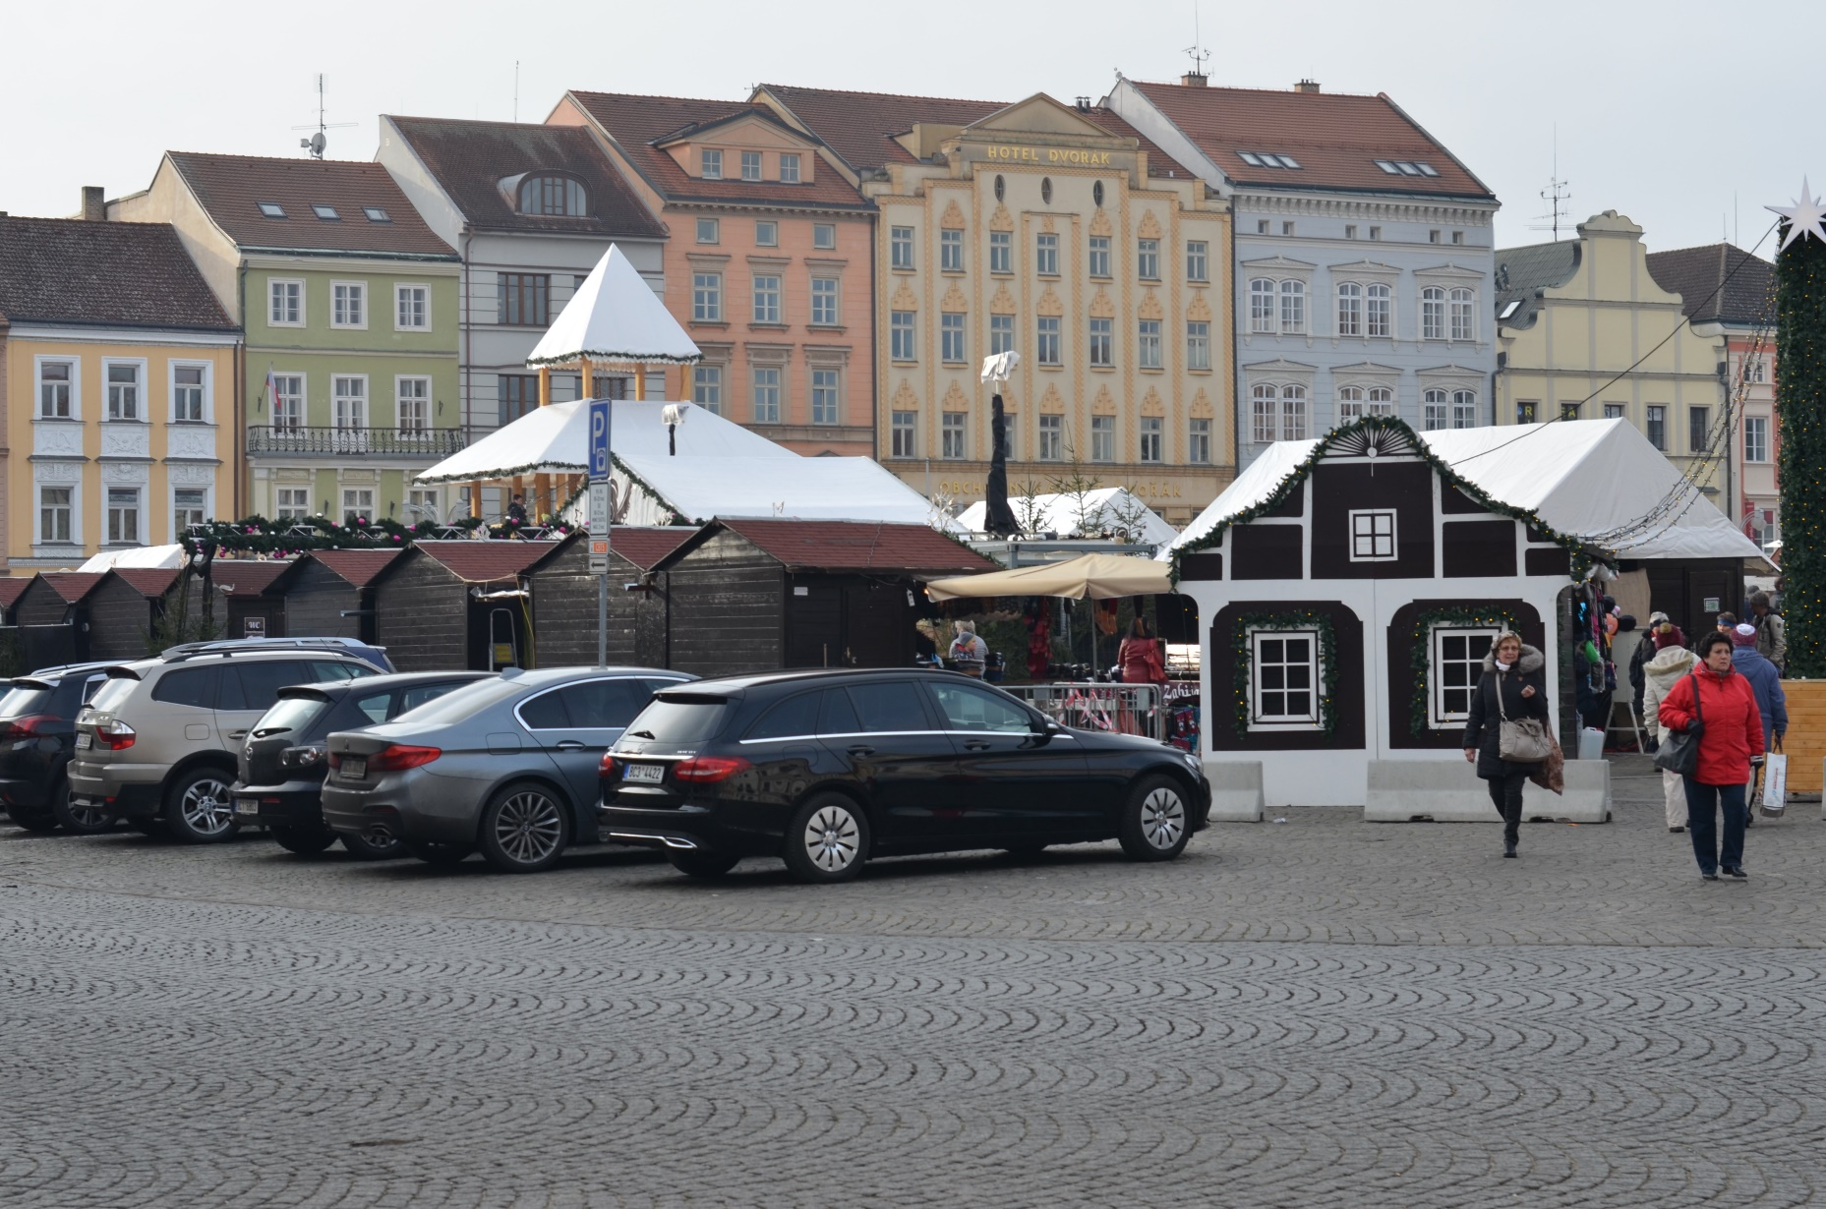
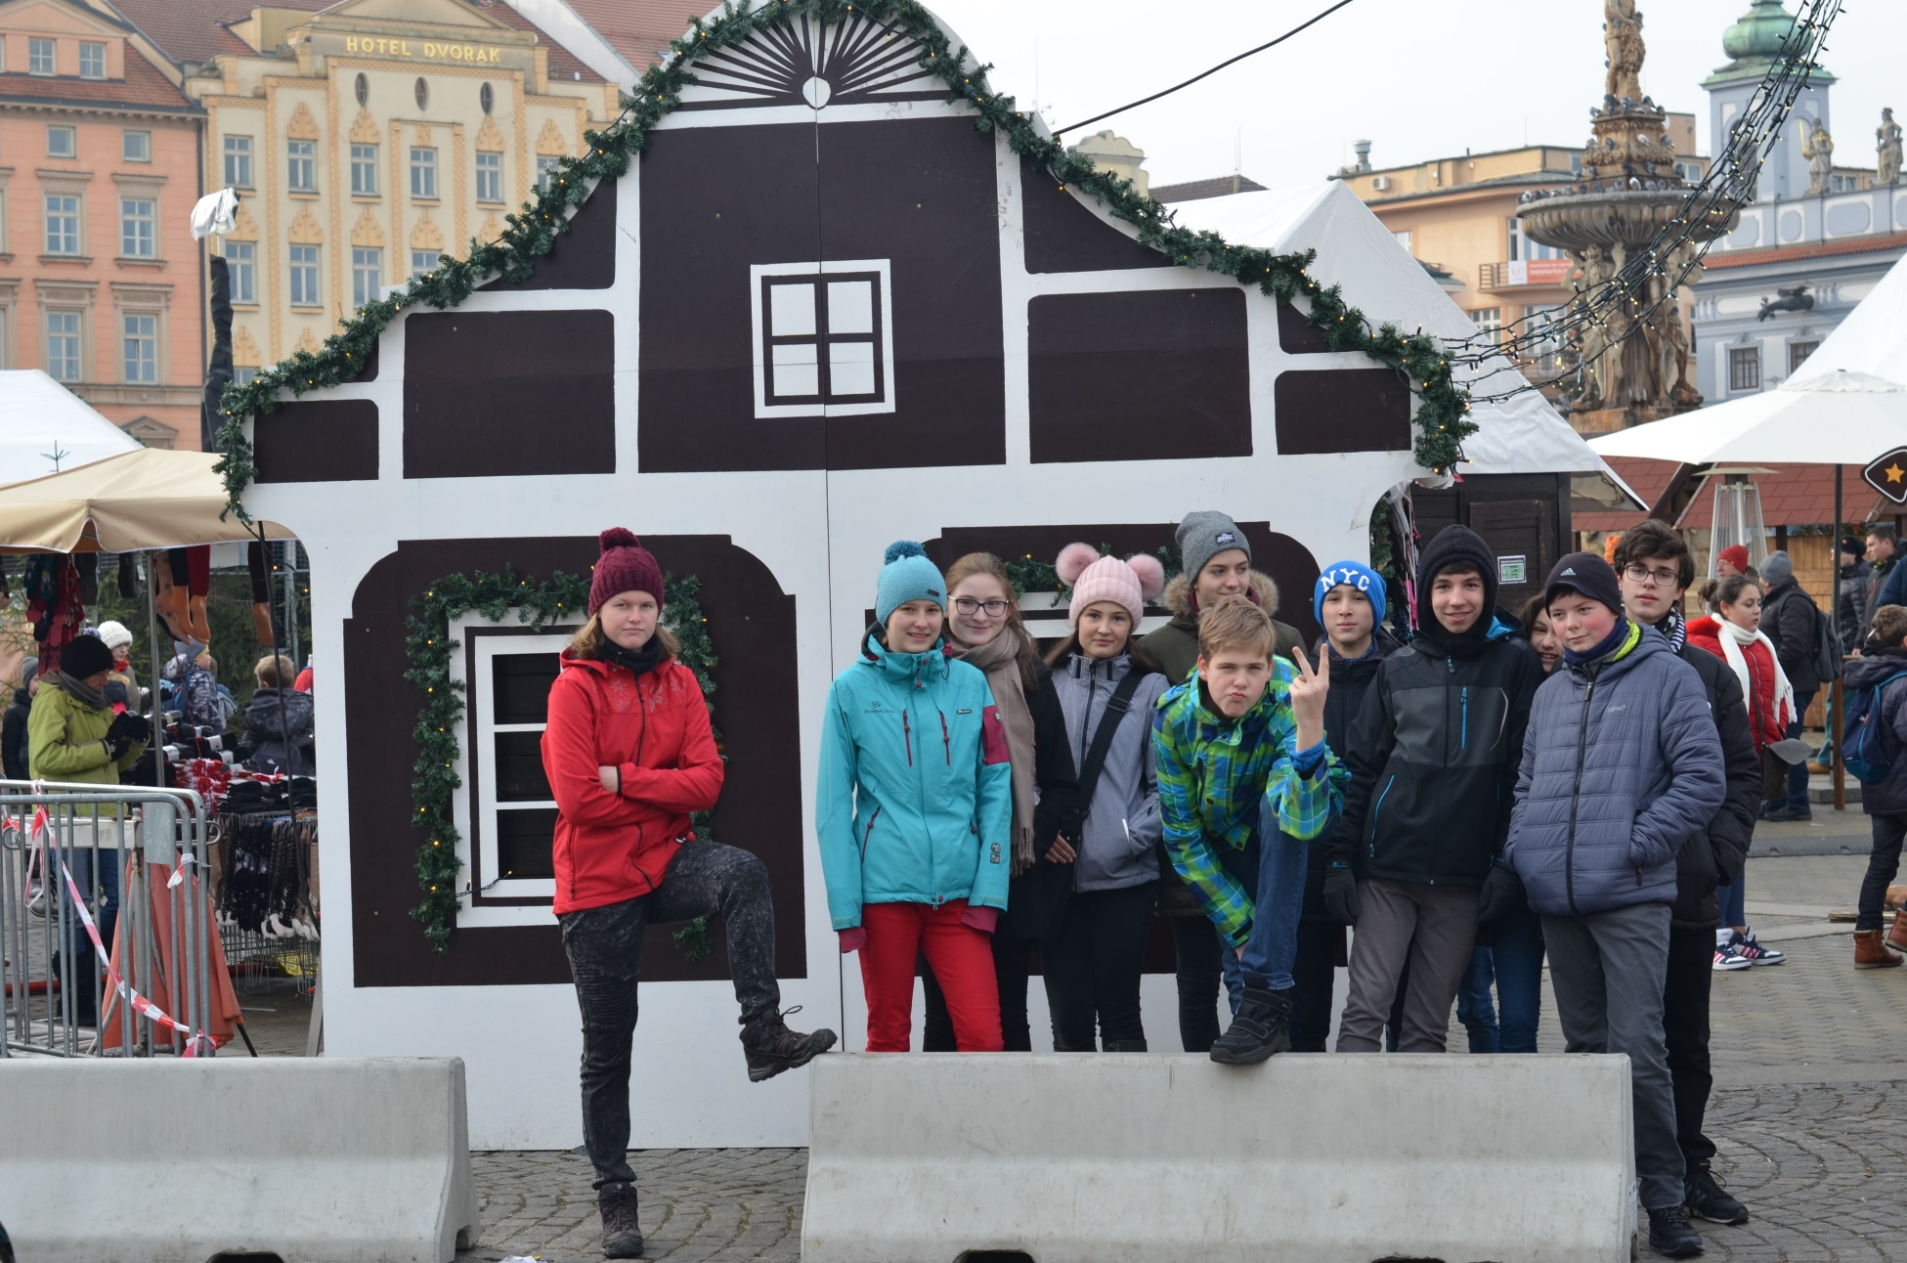
Forum Přemysla Otakara II., ubi mercatus est

Slide 8
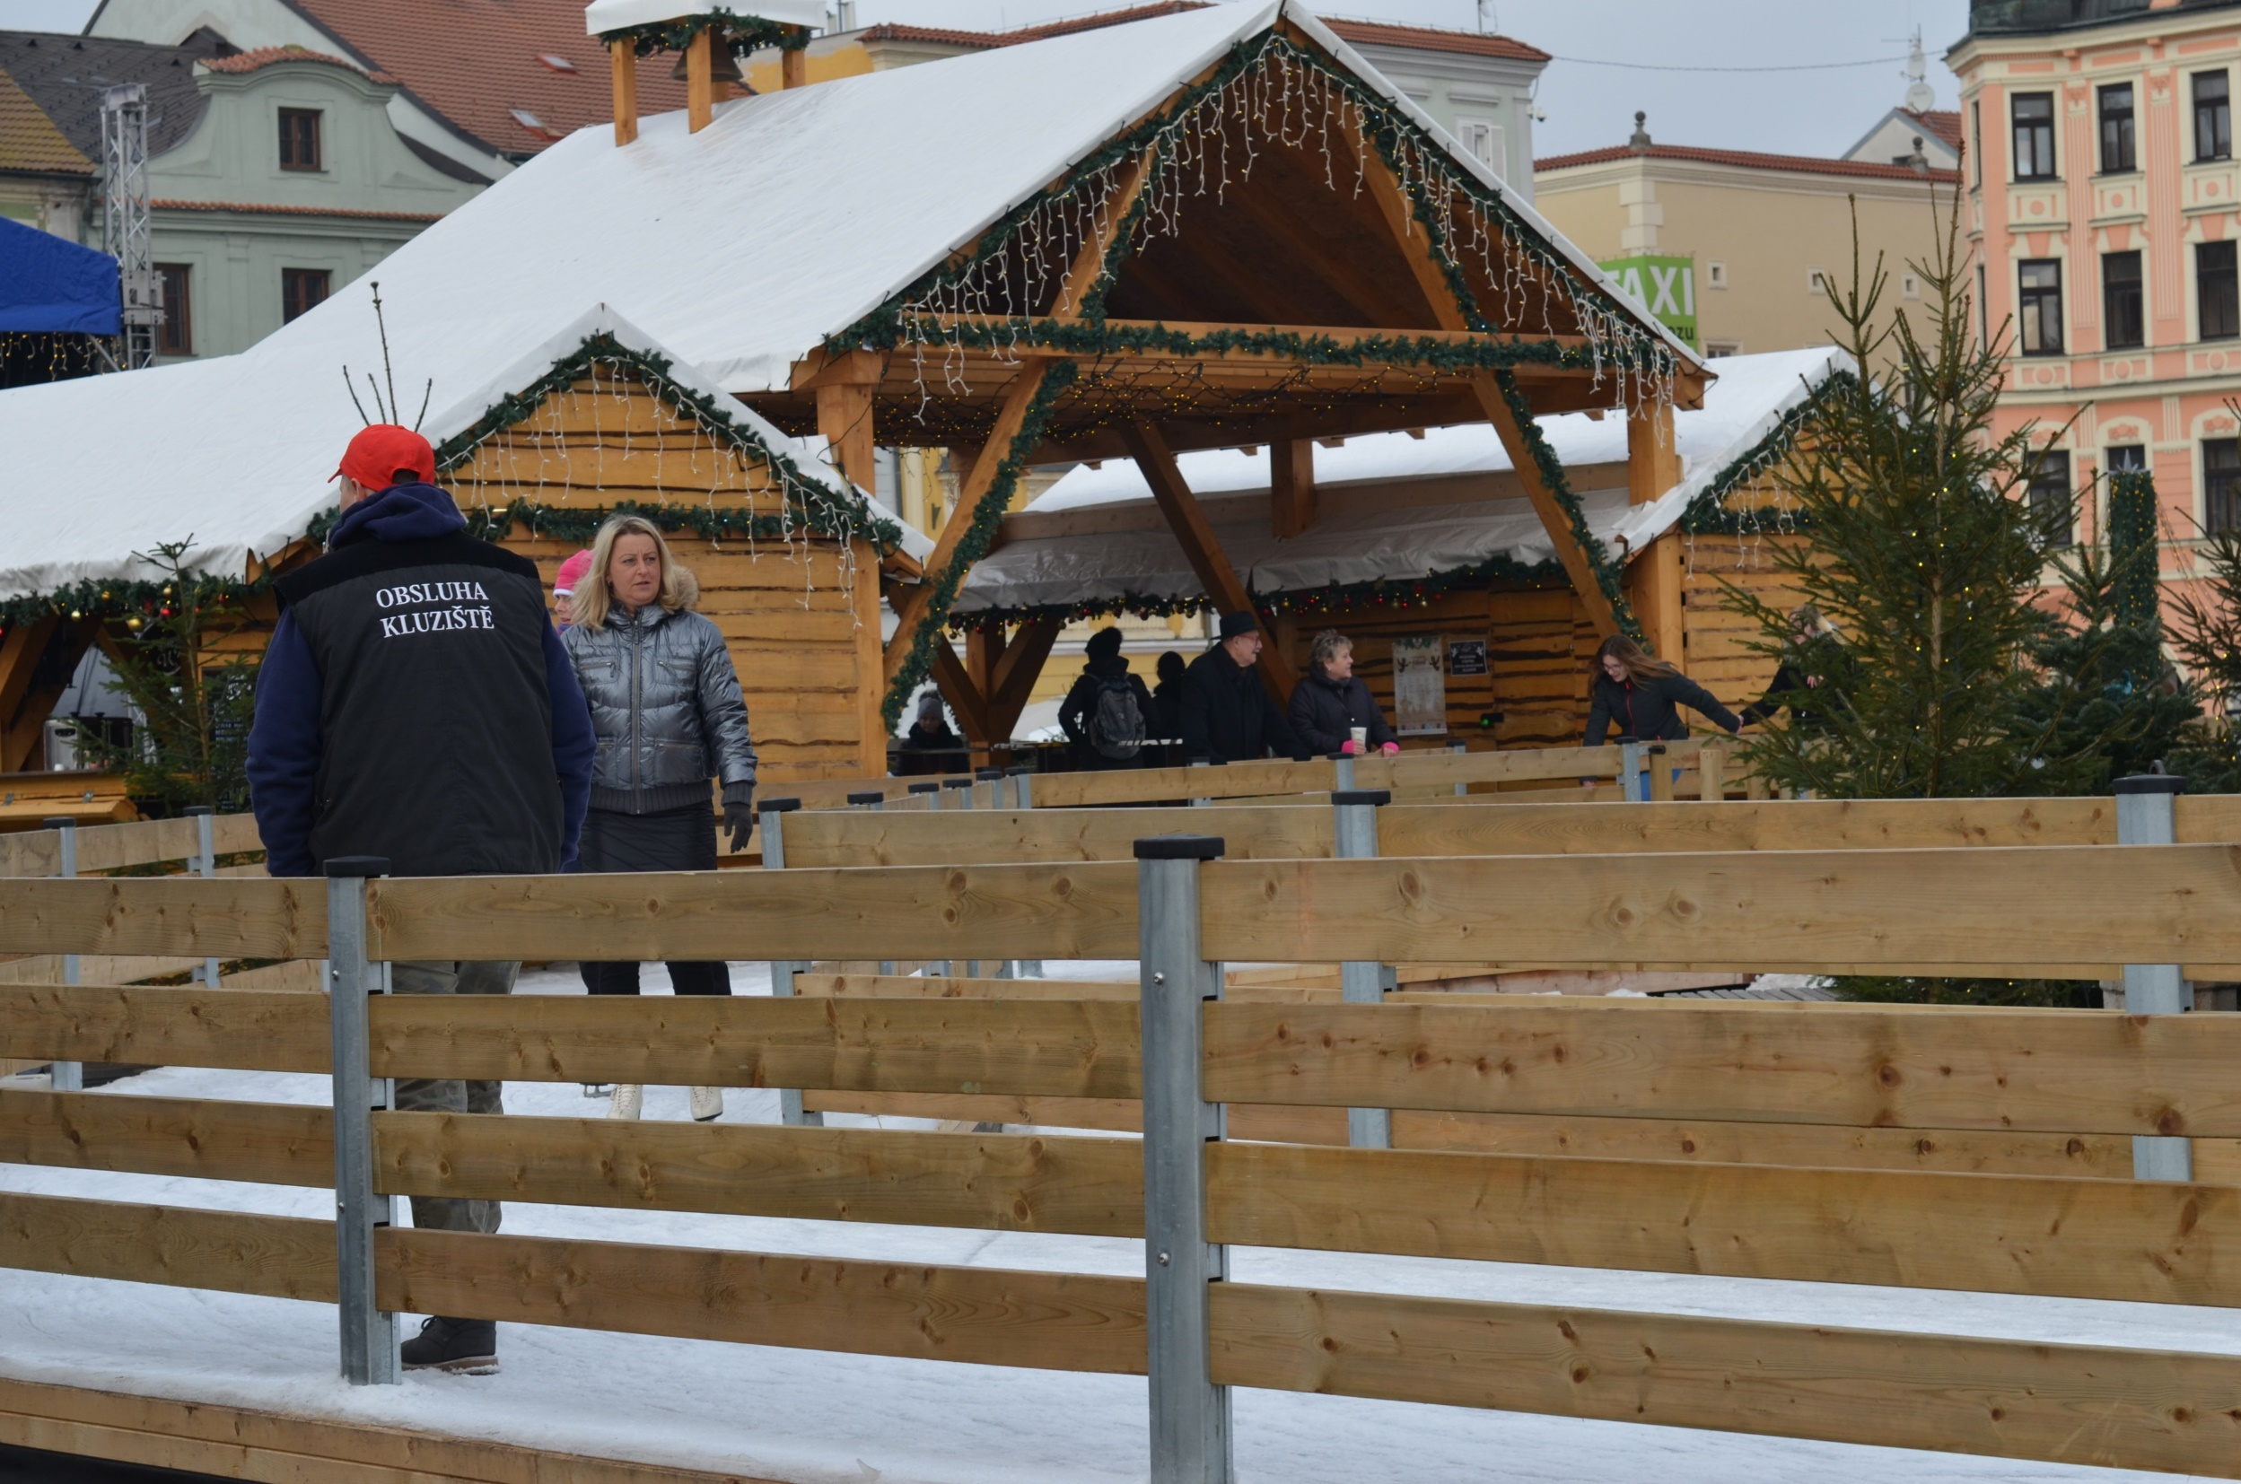
Glacies in foro

